Slide 1
Neuronale Netze I Grundlagen

Slide 2
Grundlage von Denkprozessen
Vermutlich beruhen alle (Denk-) Prozesse in unserem Gehirn auf Aktivierung von Neuronen die untereinander zu Netzen verschaltet sind.
Aber diese Neuronen sind nicht einfach wild miteinander verdrahtet, sondern auf verschiedene Arten strukturiert je nach Gehirnregion.

Slide 3
Künstliche Neuronale Netze
Künstliche Neuronale Netze versuchen
die Eigenschaften der Neuronen
die Struktur ihrer Anordnung (Topologie)
Lernvorgänge
nachzubilden.
Was ist ein Neuronales Netz?
Was ist ein Neuron?
Was ist der Unterschied zum konventionellen Computer (von Neumann Architektur)?
Details zum Lernvorgang (Backpropagation) wollen wir
aber nicht genau erörtern.

Slide 4
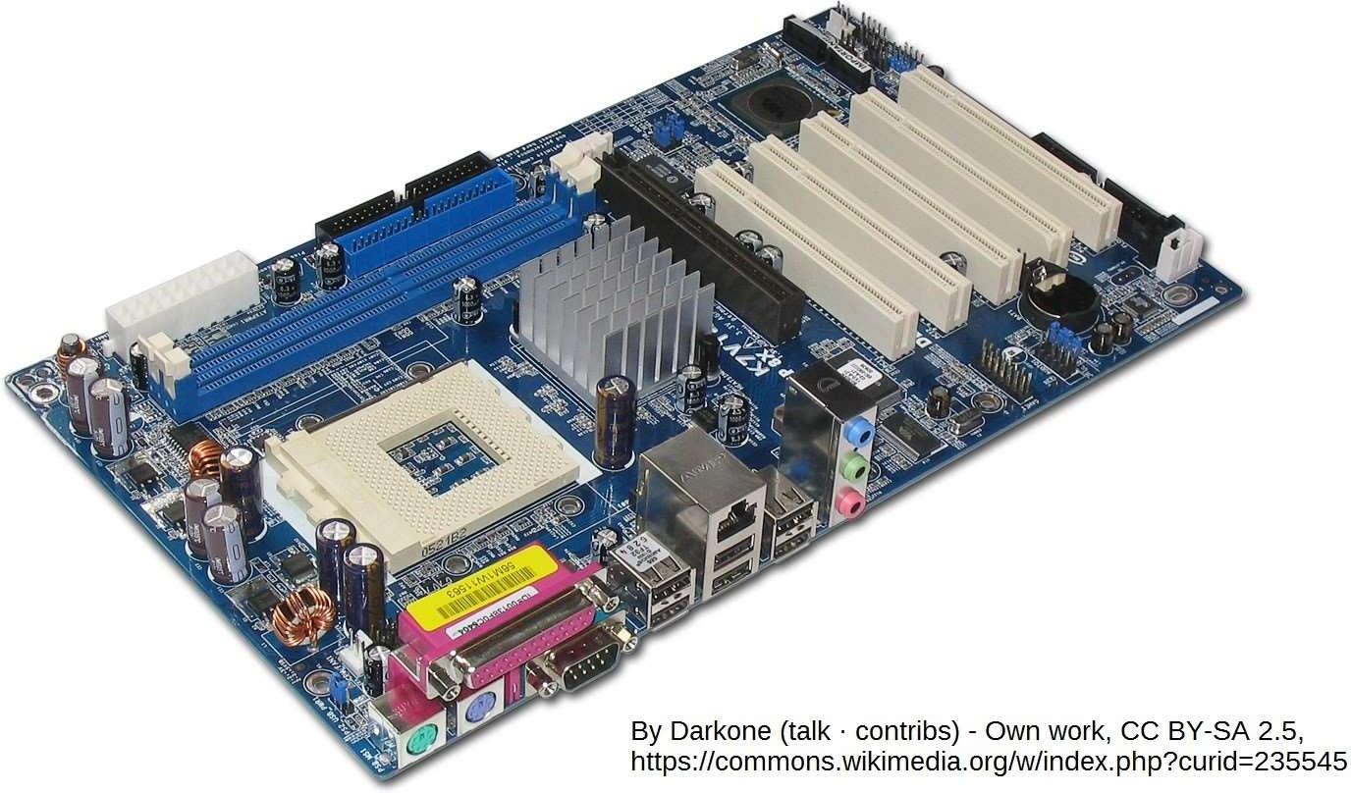
Im Gegensatz zu einem konventionellen Computer (Abbildung oben), gibt es im Gehirn keine zentrale
Recheneinheit sondern eine Vielzahl kleiner Recheneinheiten die durch Zusammenarbeit die Denkleistung vollbringen.
Die einzelnen kleinen Recheneinheiten erledigen nur relativ kleine Aufgaben aber viele von ihnen arbeiten parallel.

Slide 5
Feed-Forward-Netzwerk
In unserem ersten Beispiel werden wir sehen, wie ein künstliches Neuronales Netz eine grafische Aufgabe löst.
Dafür gibt eigene Netzwerktypen, wir werden aber ein einfaches sogenanntes Feed- Forward-Netzwerk verwenden. Damit funktioniert es auch, durch einen speziell dafür geeigneteren Netzwerktyp würde sich aber die Erkennungsgenauigkeit erhöhen.

Slide 6
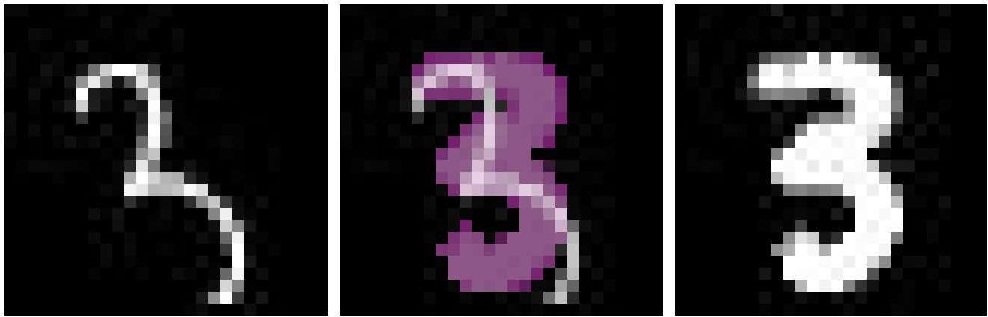
Ziffern- und Zeichenerkennung mit einem Neuronalen Netz
Ziffern- und Zeichenerkennung ist eine anspruchsvolle Aufgabe. Die Aufgabe ist mit konventionellen Methoden der Programmierung schwer zu lösen.
Alle Schreibweisen für "3" sollen erkannt werden, auf den ersten Blick haben verschiedene Schreiweisen unter Umständen nicht viel gemeinsam.

Slide 7
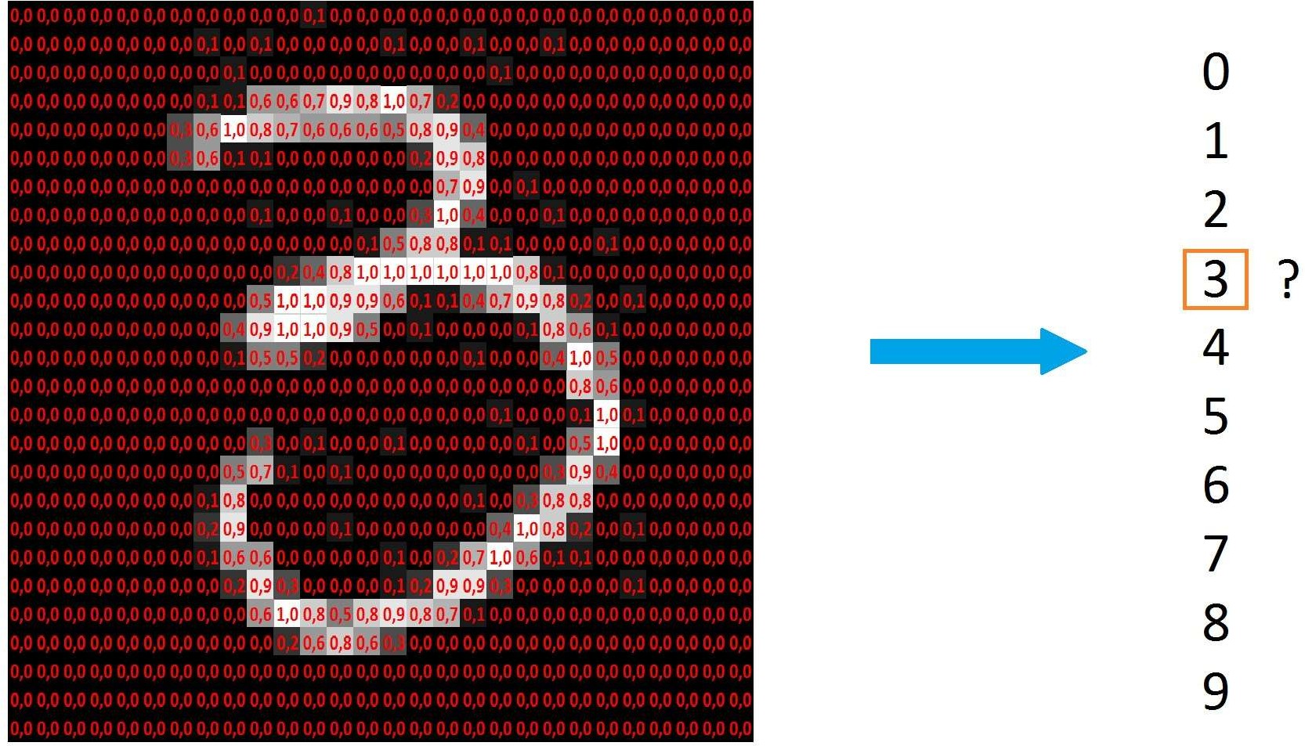
Aktivierungen
Wir gehen so vor, dass wir die einzelnen
Pixelhelligkeiten als Aktivierungsgrößen interpretieren und fragen welche Aktivierungsmuster als welche Ziffer erkannt werden sollen.

Slide 8
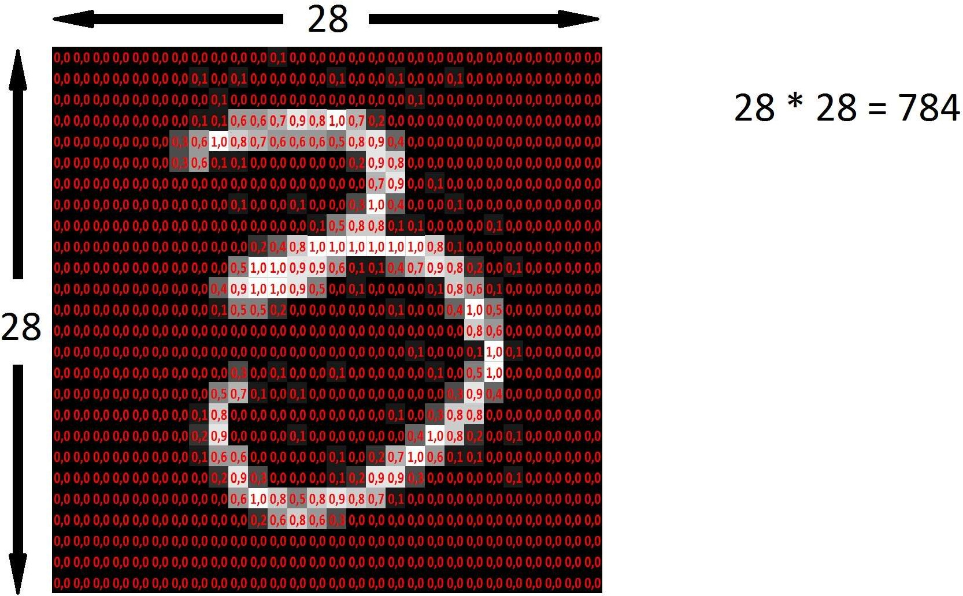
784 Pixel
Die Größe unserer Bilder ist 28 x 28 = 784 Pixel.

Slide 9
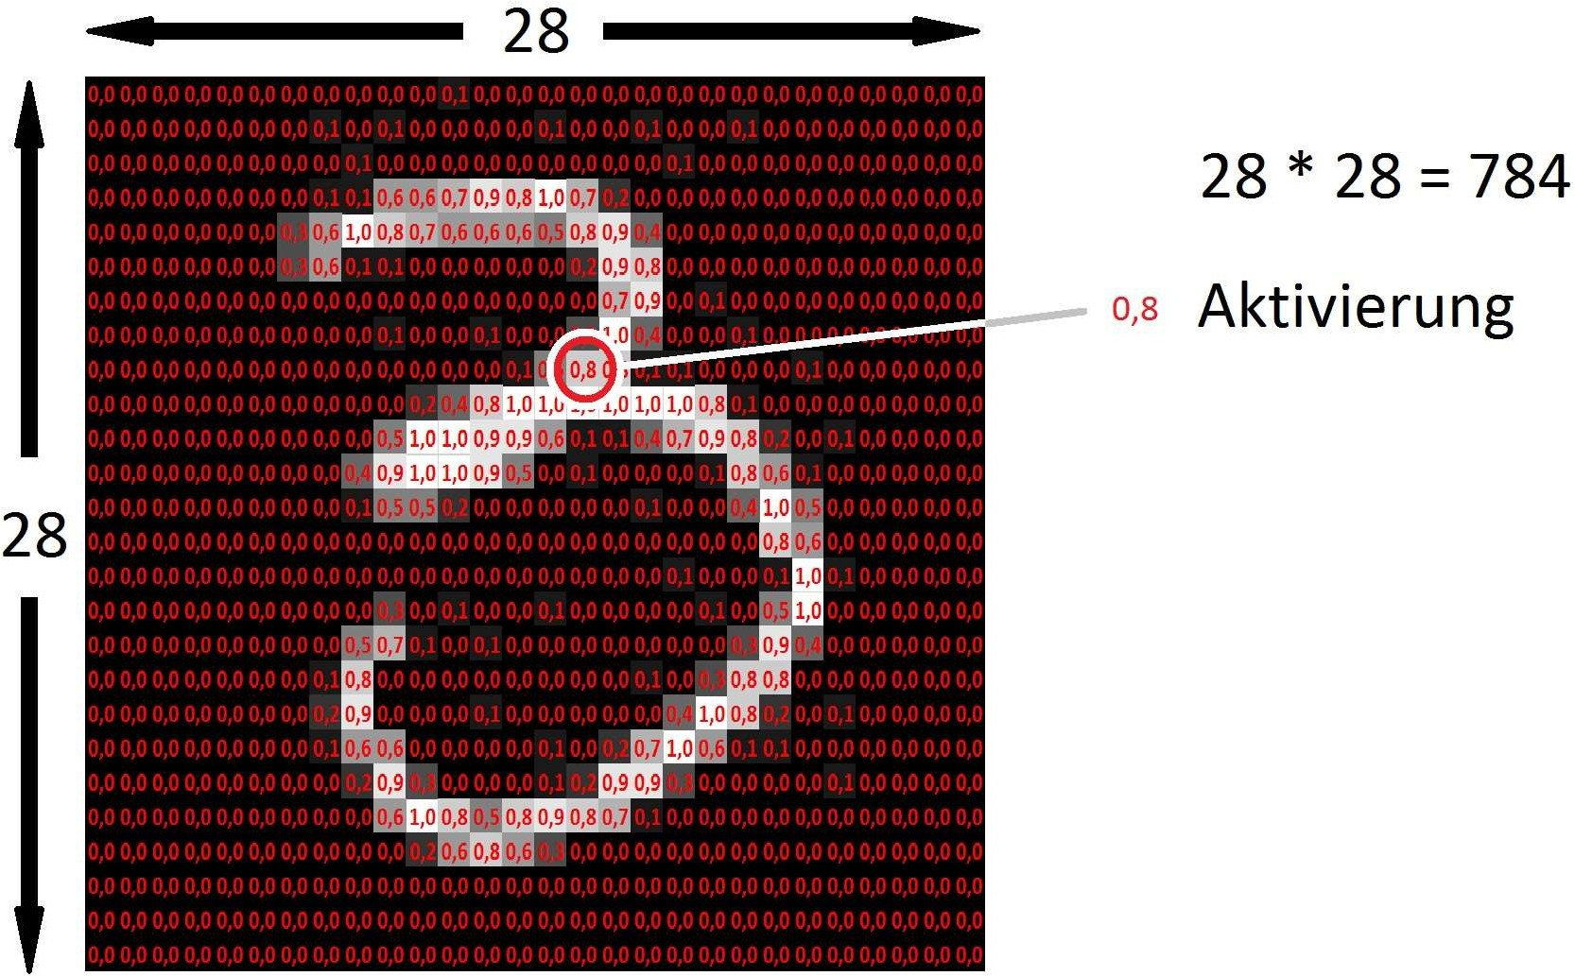
Aktivierung
Als Aktivierung verwenden wir einen Wert
zwischen 0 und 1.

Slide 10
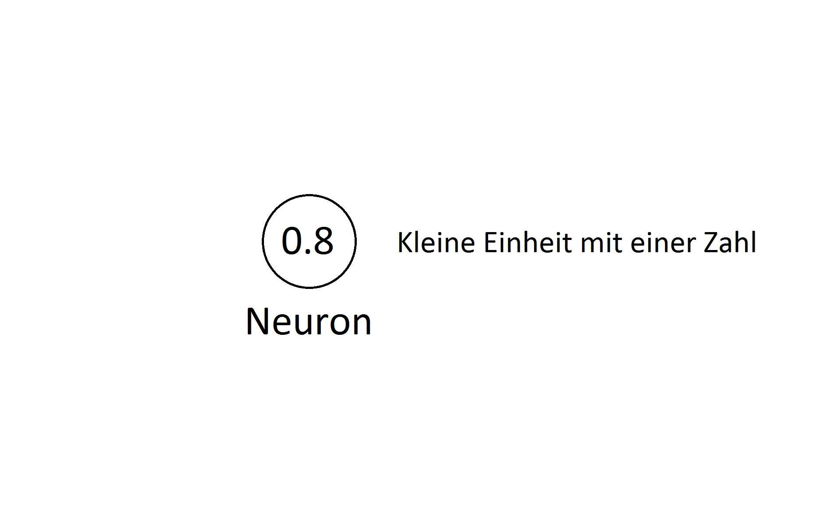
Neuron
Ein Neuron ist eine kleine Einheit mit einem Wert.

Slide 11
Schichtenaufbau
Im Eingabe-Layer werden die Eingaben als Aktivierungen zur Verfügung gestellt.
Innerhalb des Netzes stellen die Werte Aktivierungszustände der einzelnen Neuronen dar.
Die Anzahl der Eingabeneuronen ergibt sich aus der Anzahl der Pixel.
Räumliche Information geht verloren.
Die Anzahl der Neuronen in der zweiten und dritten Schicht ist frei wählbar und wurde relativ willkürlich mit 16 gewählt.
Die Anzahl der Ausgabeneuronen entspricht der Anzahl der möglichen Ergebnisse.

Slide 12
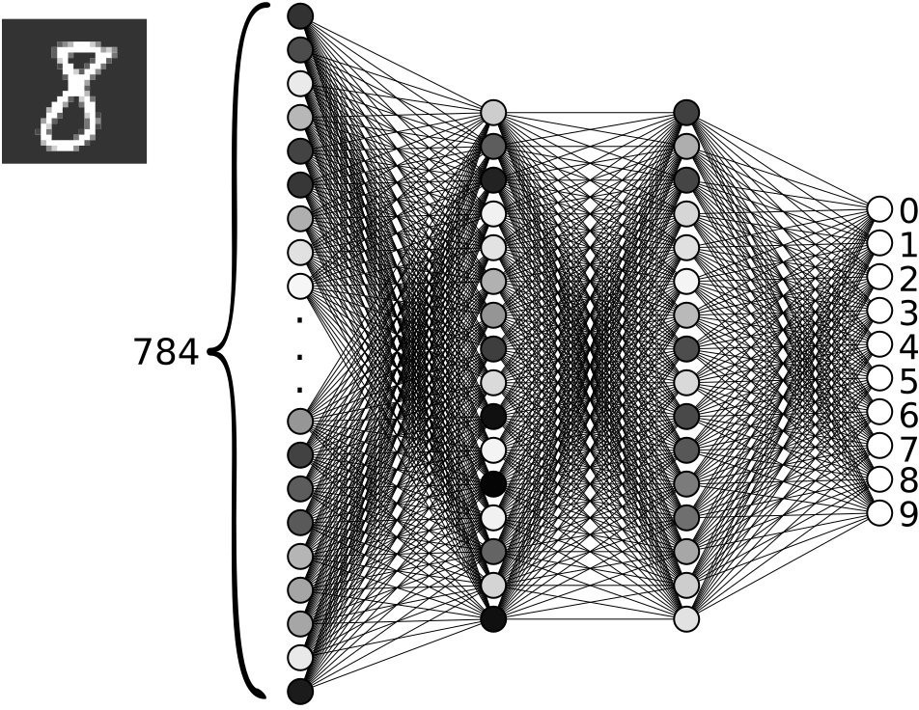
Netzwerkschichten

Slide 13
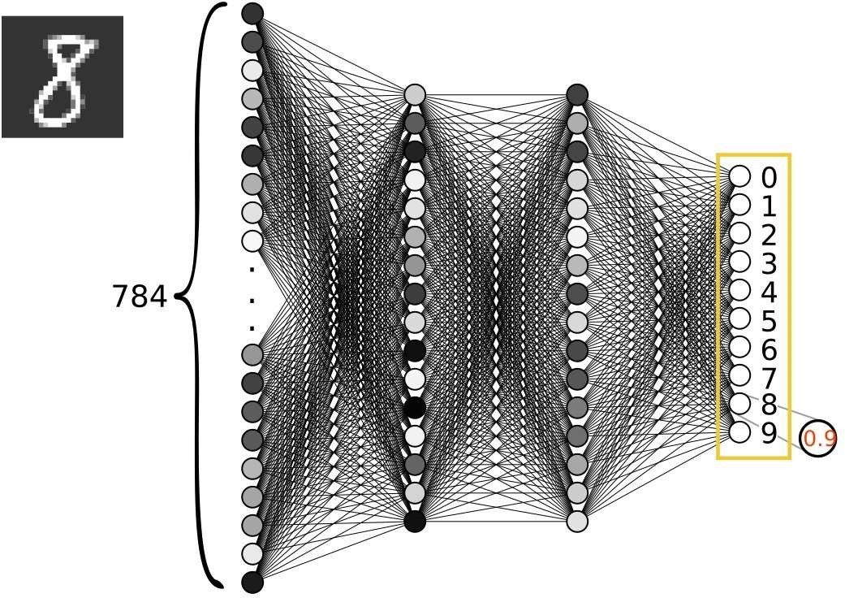
Ausgabeschicht
Im Ausgabe-Layer werden Ergebniswerte als Aktivierungen zur Verfügung gestellt.

Slide 14
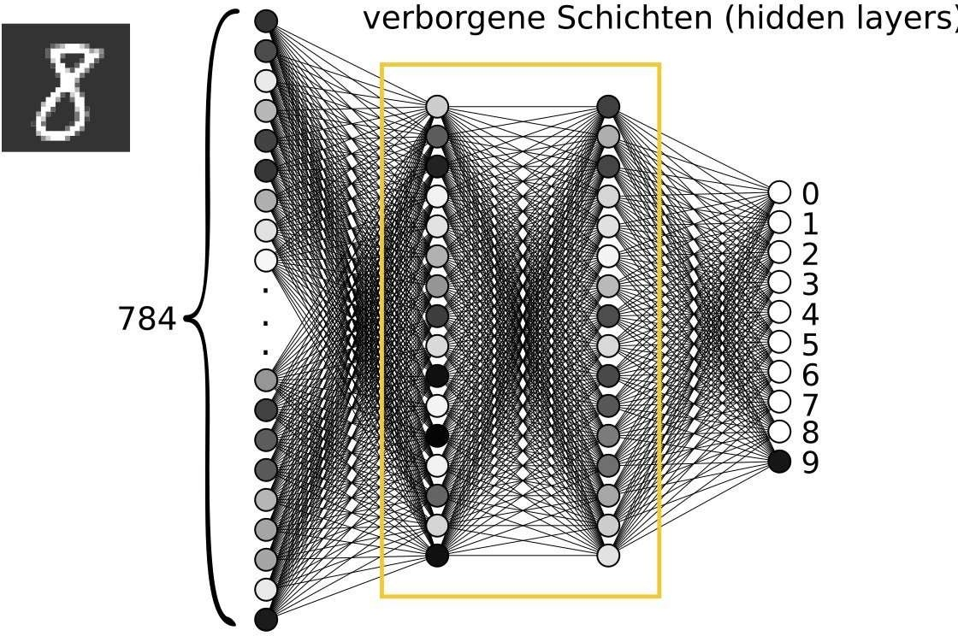
Verborgene Schichten
Die Layer zwischen Eingabe- und Ausgabe-Layer werden als verborgene Schichten (hidden Layer) bezeichnet.

Slide 15
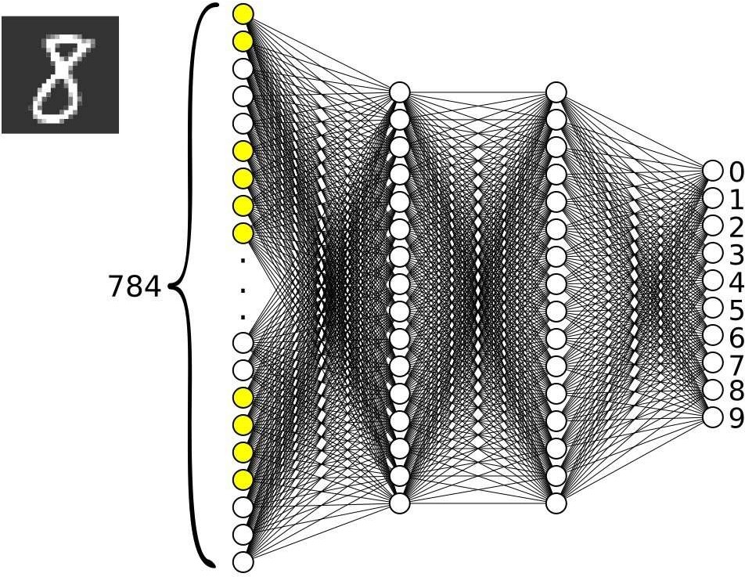
Datenfluss durch das Netz
Die Aktivierungen eines Layer werden zu den Eingaben des nächsten Layer.

Slide 16
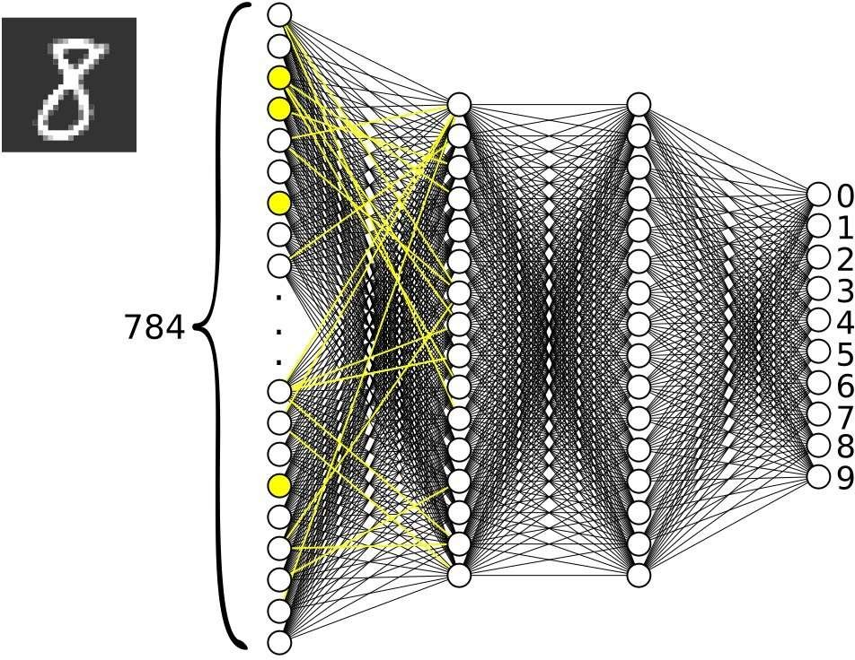
Datenfluss durch das Netz

Slide 17
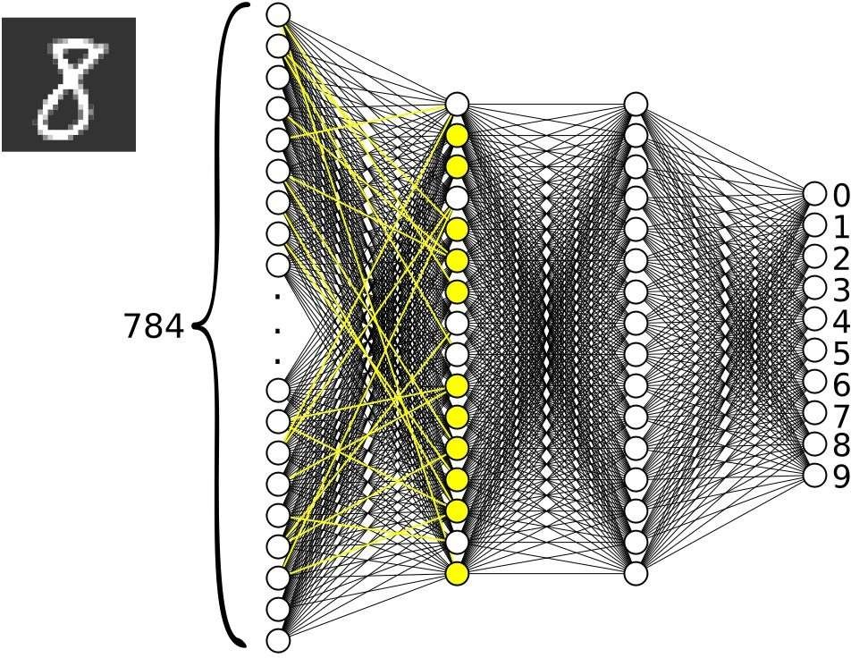
Datenfluss durch das Netz
Auf diese Weise "fließen" die Daten durch das Netzwerk und auf diese Weise erfolgt der Berechnungsvorgang.

Slide 18
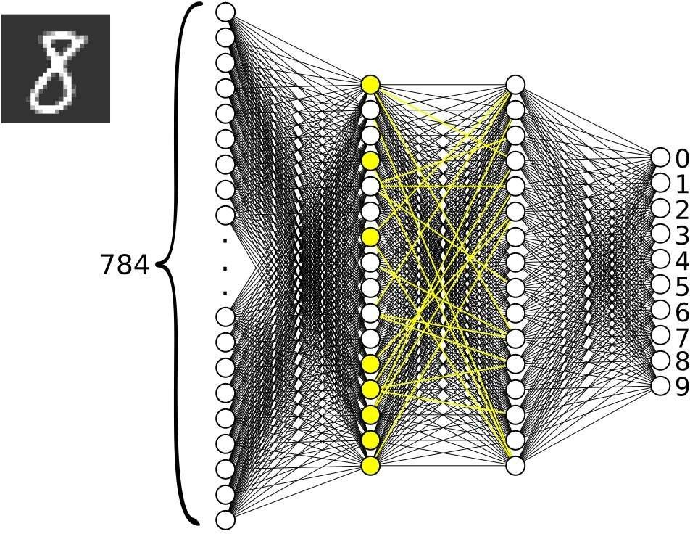
Datenfluss durch das Netz

Slide 19
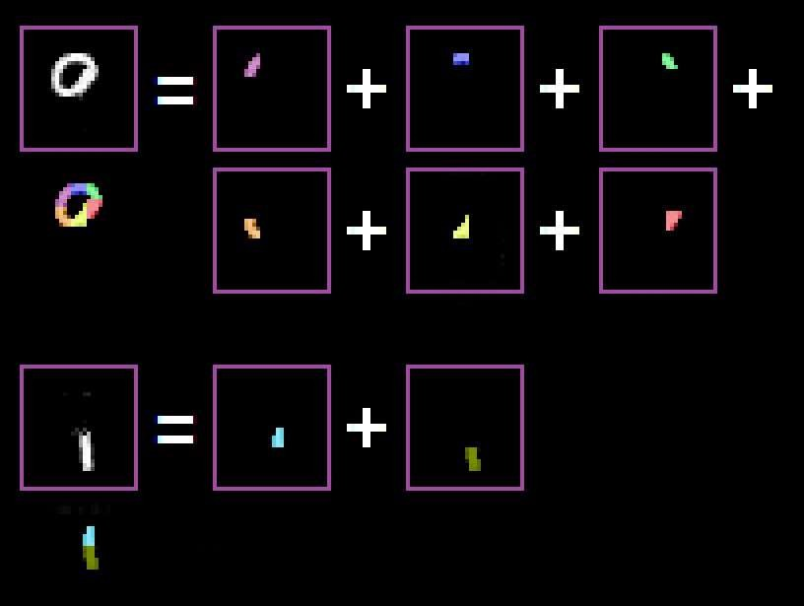
Zusammensetzung
Betrachten wir nun einmal einige Zeichen genauer. Man kann sich diese aus kleineren Grundeinheiten zusammengesetzt vorstellen.

Slide 20
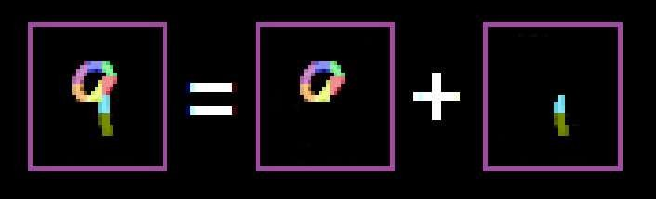
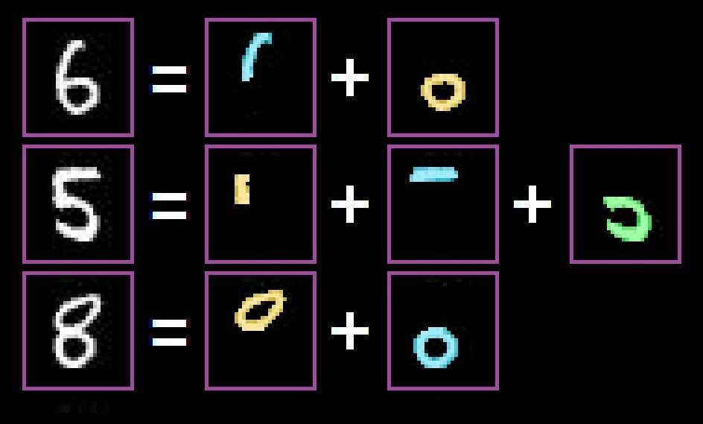
Zusammensetzung
Aus diesen zusammengesetzten Einheiten kann man wiederum weitere größere Einheiten zusammenbauen.
oder:

Slide 21
Schichtaufbau und Abarbeitungsschritte
Eine Interpretation des Schichtaufbaus eines Neuronalen Netzwerkes ist, dass sich verschiedene Neuronen auf verschiedene Aufgaben spezialisieren und, dass die verschiedenen Ebenen verschiedenen Abarbeitungsschritten entsprechen.
Neuronen der Schichten weiter links würden dann nach
einfacheren Mustern suchen, Neuronen der Schichten weiter rechts nach komplizierteren Mustern.

Slide 22
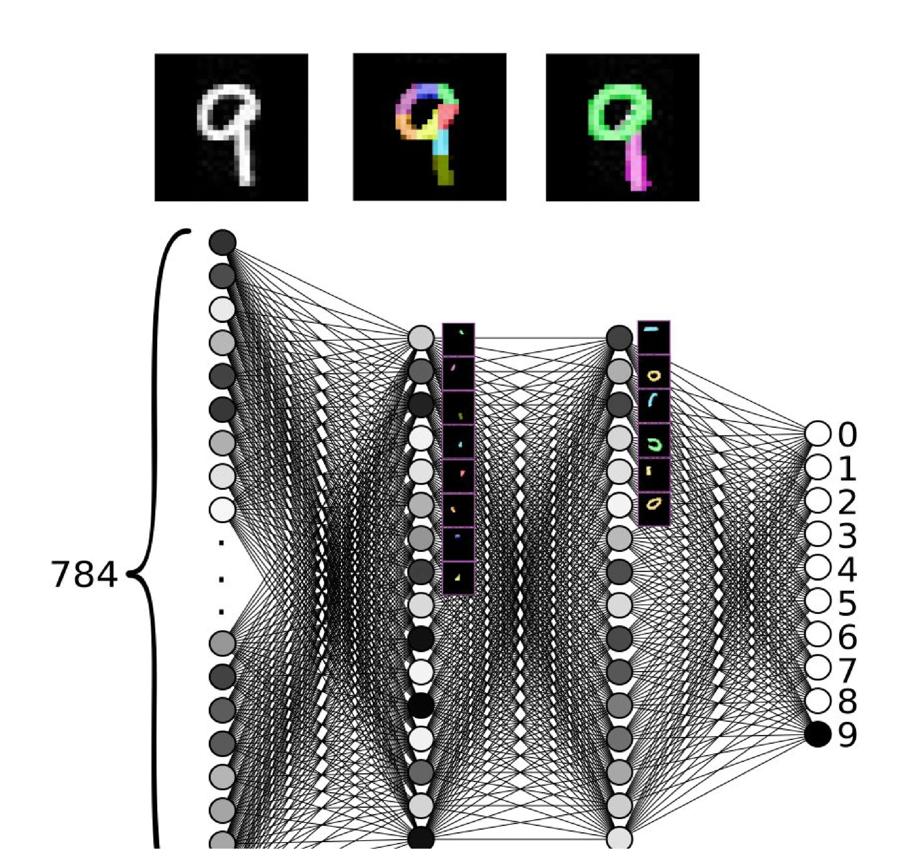

Slide 23
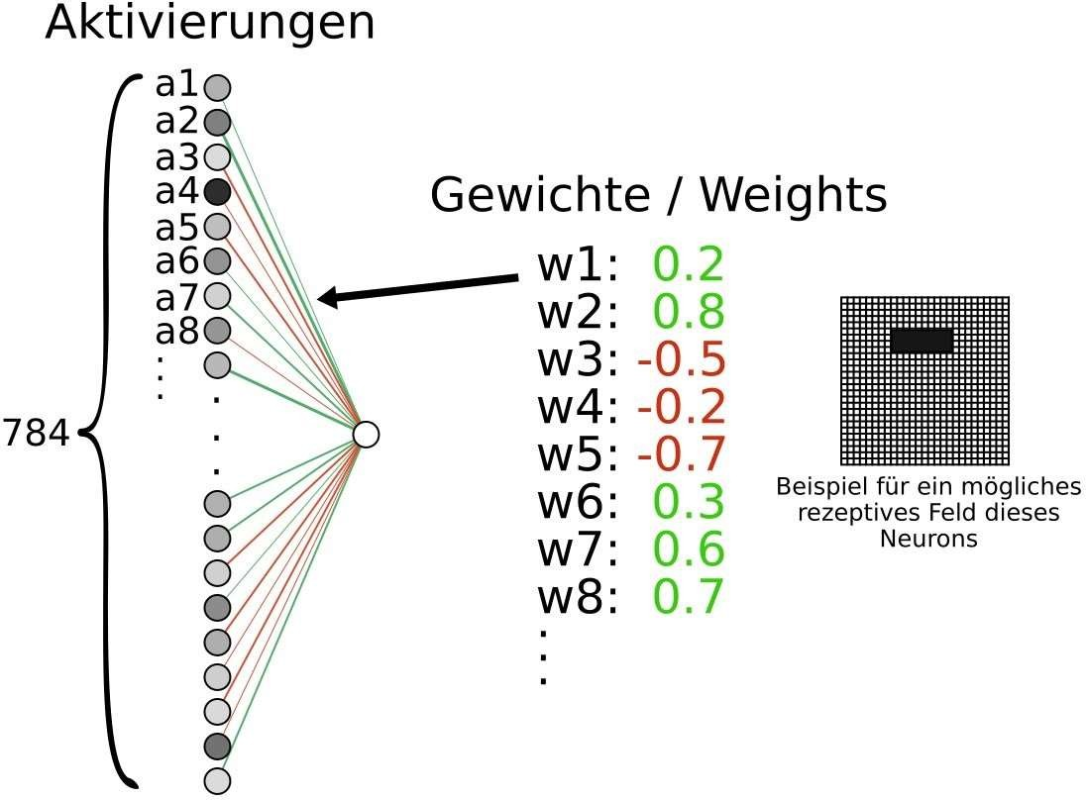
Details der Durchführung
Jede Verbindung hat eine bestimmte Gewichtung.

Slide 24
Rezeptives Feld
Das Neuron summiert alle eingehenden Aktivierungen. Rechts ist das sogenannte "rezeptive Feld" angedeutet.
Darunter versteht man den Bereich von Eingabeneuronen, der an ein einziges nachgeschaltetes Neuron Informationen weiterleitet. Es sind also alle Gewichtungen zu berücksichtigen, die ungleich 0 oder deren Betrag unter einem klein gewählten Schwellwert sind. In unserem vorliegenden Beispiel ist das rezeptive Feld des betrachteten Neurons noch sehr groß und umfasst eventuell den gesamten Eingabebereich. Im Verlauf des (später erklärten) Trainings werden sich die Neuronen aber jeweils auf gewisse Bereiche spezialisieren und das rezeptive Feld wird schrumpfen.

Slide 25
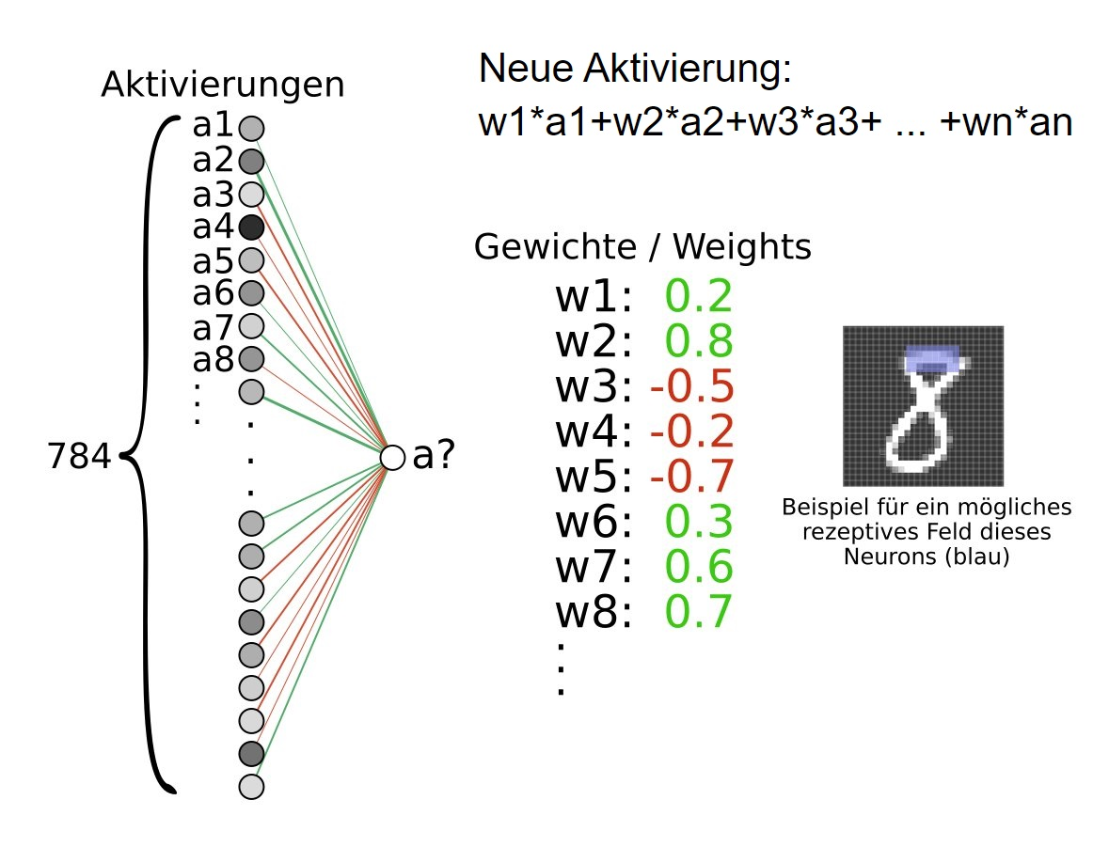
Rezeptives Feld

Slide 26
Beschränkungsfunktion
Im Netz erfolgt ein mehrstufiger Vorgang mit Multiplikationen und Summen.
Das Werte könnten dabei leicht (in positive oder negative Richtung) ausufern (stark anwachsen).
Wir werden deshalb eine Funktion "Beschraenke()" einsetzen, die dafür sorgt, dass die Werte immer auf den Bereich zwischen 0 und 1 beschränkt bleiben. Werte, die sowieso schon zwischen 0 und 1 liegen werden kaum oder nicht verändert, Werte die zu groß oder zu klein sind werden so gestaucht, dass sie in die gewünschten Grenzen fallen.

Slide 27
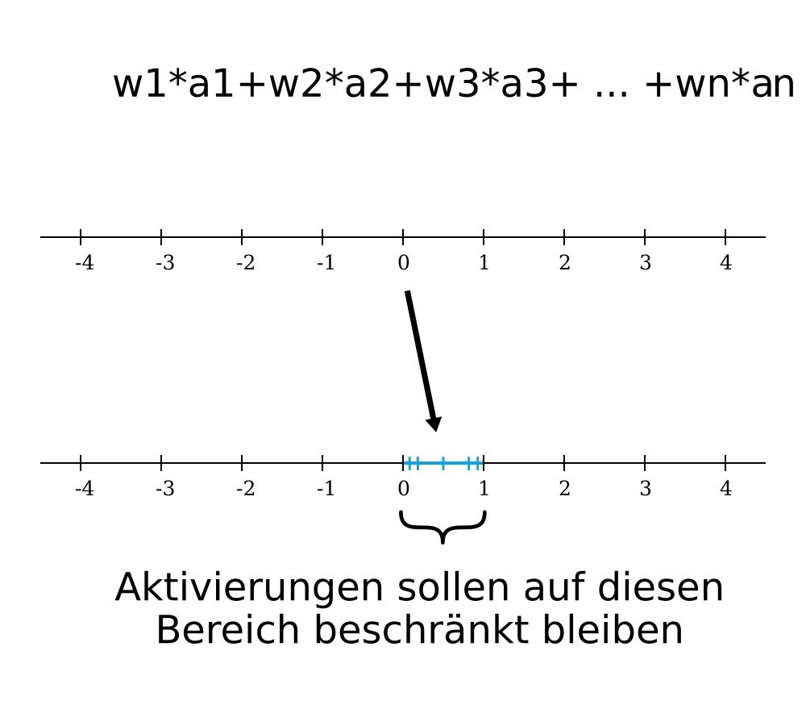
Beschränkungsfunktion

Slide 28
Vorerregung - Bias
Eine Ergänzung haben wir noch.
Neuronen können eine gewisse Voreingenommenheit (bias) haben.
Das kann sich in einer gewissen Trägheit der Erregungsfreudigkeit äußern (dann ist mehr Input nötig um das Neuron zu aktivieren) oder in einer Vorerregung (dann ist weniger Input nötig um das Neuron zu aktivieren).

Slide 29
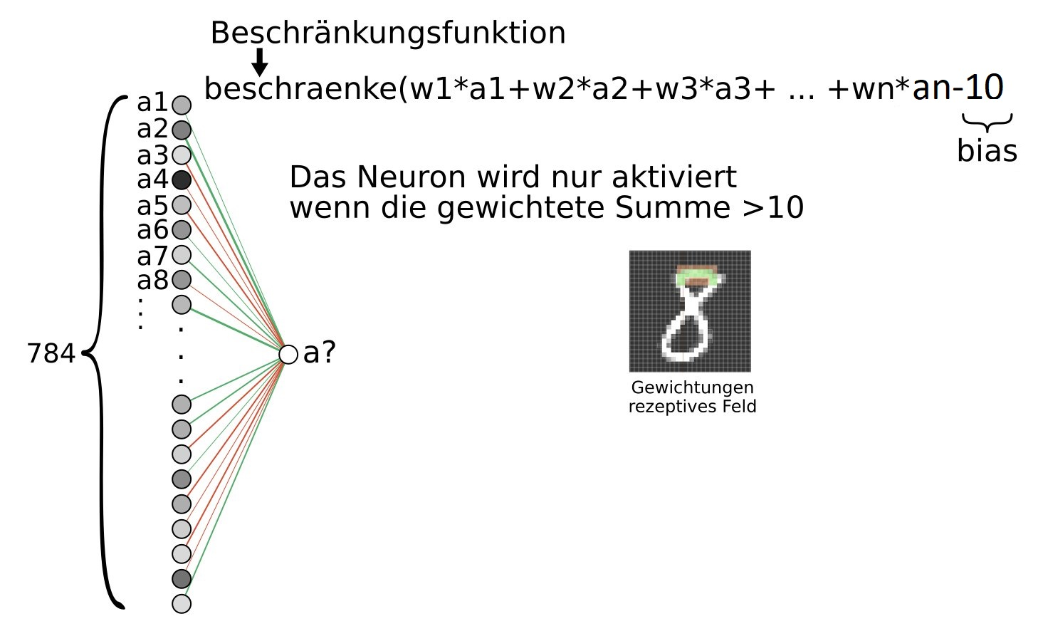
Vorerregung - Bias

Slide 30
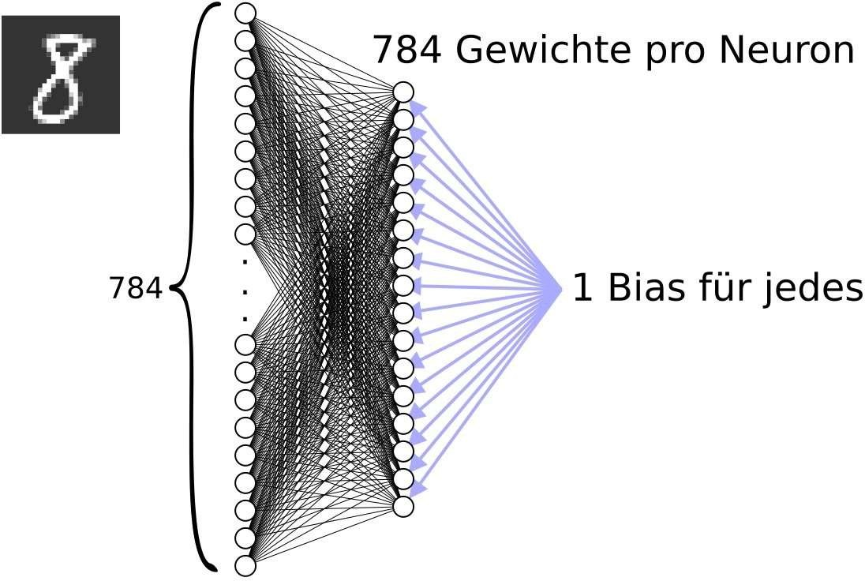
Vorerregung - Bias

Slide 31
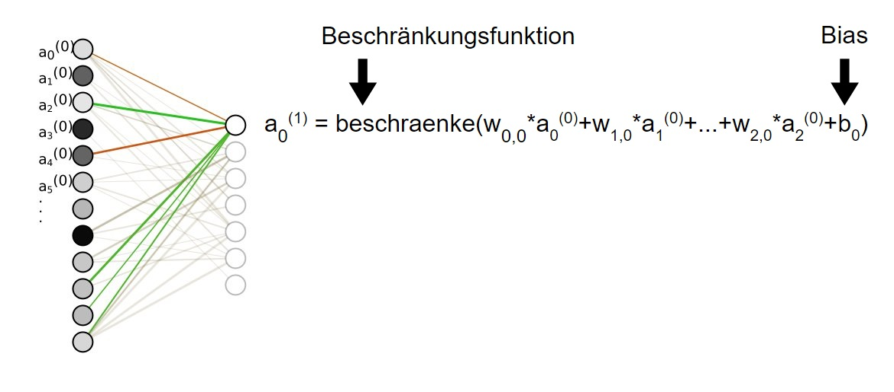
Insgesamt kann man also schreiben:
Vollständige Aktivierungsformel

Slide 32
Aufgaben
Beantworte die Fragen:
Wo ist das Wissen eines Neuronalen Netzes gespeichert?
Was geschieht beim Lernvorgang?
Wieviele Freiheitsgrade (das sind alle Parameter, die sich im Verlauf des Vorganges ändern) hat das neuronale Netzwerk?

Slide 33
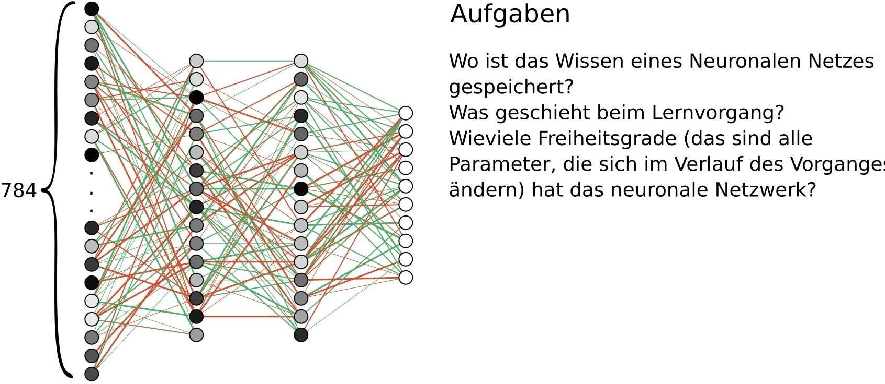

Slide 34
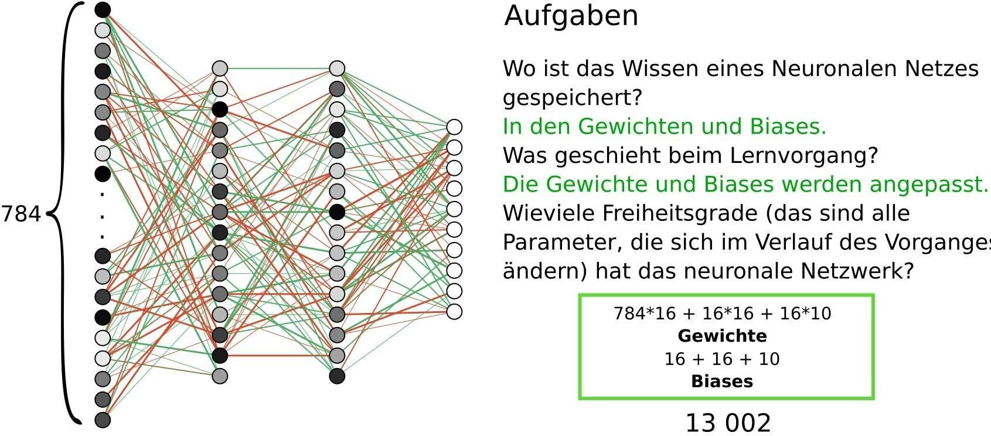

Slide 35
Netzwerk-Anordnungen
Hier haben wir uns mit einem recht einfachen und weit verbreiteten Netzwerktyp beschäftigt, einem FeedForward-Netzwerk.
Es gibt eine große und weiter stark wachsende Zahl von verschiedenen Netzwerk-Anordnungen (Topologien), die man jeweils für spezielle Anwendungen einsetzt.

Slide 36
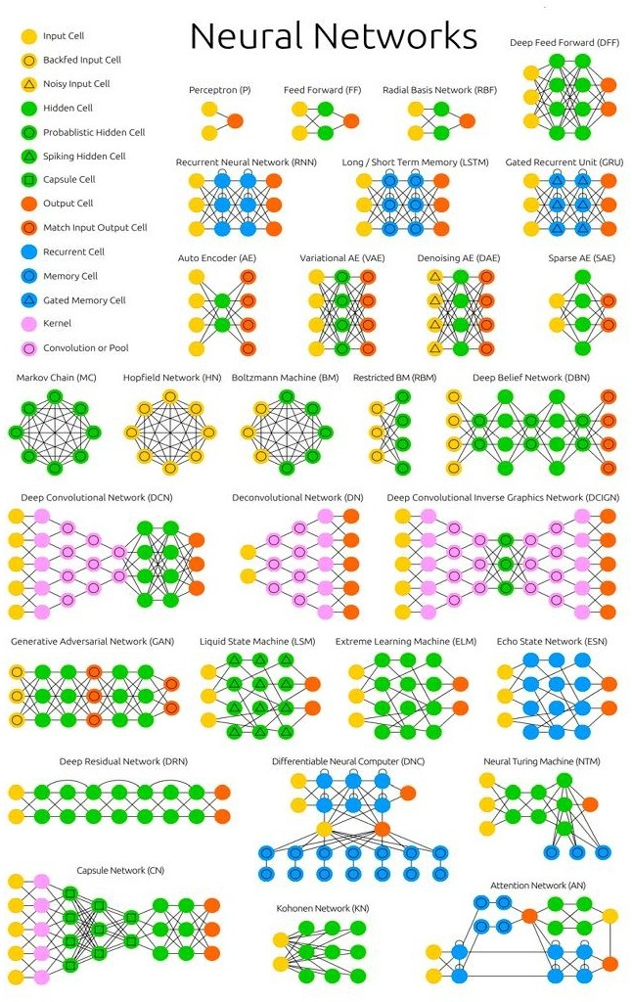
„Neural Network Zoo“
Stefan Leijnen and Fjodor van Veen https://www.researchgate.net/publication/341373030_The_ Neural_Network_Zoo/fulltext/5ebd3f60a6fdcc90d6752941/T heNeural-Network-Zoo.pdf
(CC BY) license (http://creativecommons.org/licenses/by/4.0/)

Slide 37
Links
Aber was *ist* nun ein neuronales Netzwerk? | Teil 1, Deep Learning https://www.youtube.com/watch?v=aircAruvnKk

